Slide 1

স্বাগতম

Slide 2
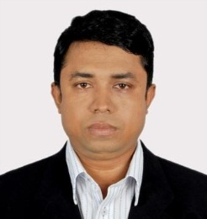
শিক্ষক
শি
শিক্ষক পরিচিতি
মোহাম্মদ মাহাবুবুল আলম
সহকারী শিক্ষক
সরাইপাড়া হাজী আব্দুল আলী সরকারি প্রাথমিক বিদ্যালয়
পাহাড়তলী, চট্টগ্রাম।

Slide 3
পাঠ পরিচিতি
শ্রেণিঃ পঞ্চম
বিষয়ঃ বাংলা
পাঠঃ কাঞ্চন মালা আর কাঁকন মালা
সময়ঃ ৪০ মিনিট

Slide 4
আবেগ সৃষ্টি
চলো আমরা একটি গান করি

Slide 5
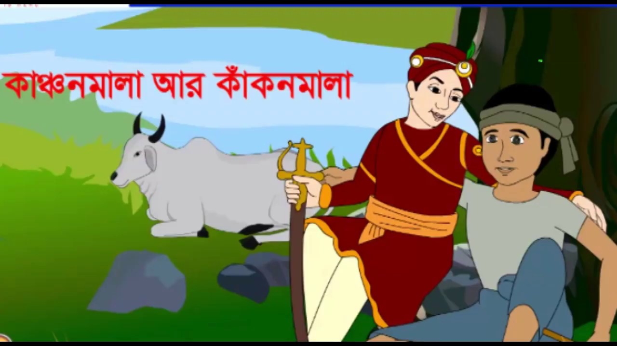

Slide 6
শিখনফল
* উচ্চারিত পঠিত বাক্য মনোযোগ সহকারে শুনবে।
* যুক্তবর্ণ সহযোগে তৈরি শব্দ স্পষ্ট ও শুদ্ধভাবে বলতে পারবে।
* সমমানের বইয়ের পাঠ শ্রবণযোগ্য স্বরে ও প্রমিত উচ্চারনে সাবলিল ভাবে পড়তে পারবে।
* যুক্তবর্ণ ভেঙ্গে লিখতে পারবে।

Slide 7

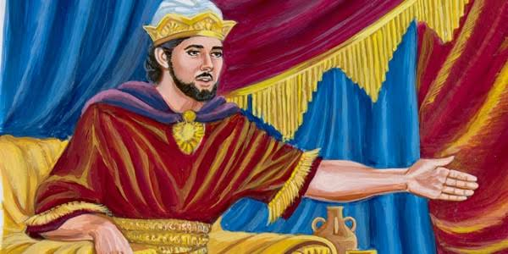
পাঠ উপস্থাপন
রাজা

Slide 8
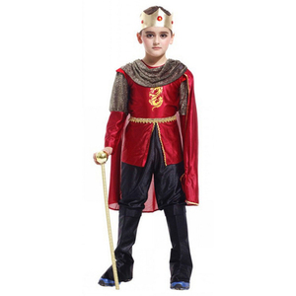
রাজার ছেলে

Slide 9
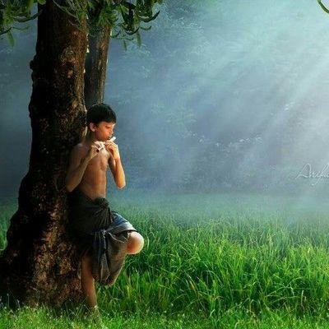
রাখাল ছেলে

Slide 10
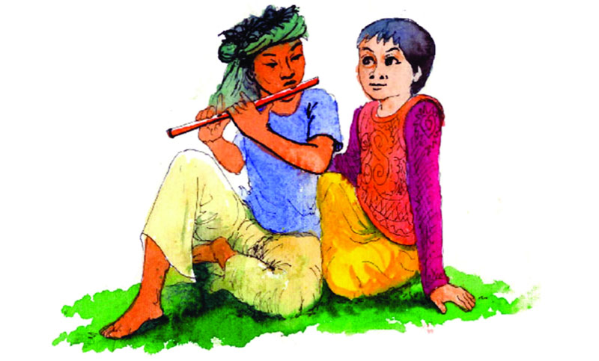
রাজার ছেলে ও রাখাল ছেলে

Slide 11

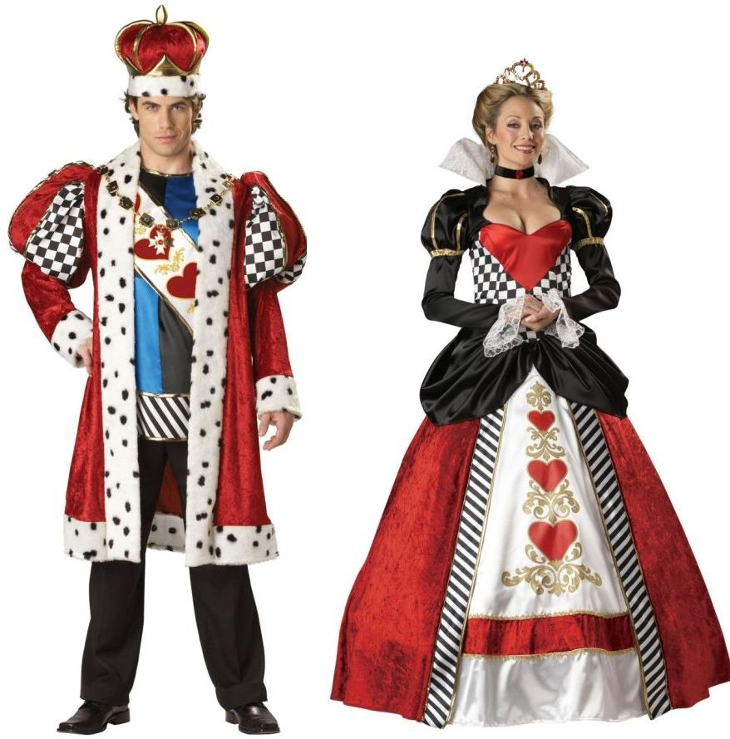
রাজা ও রানী

Slide 12

পাঠ্য বইয়ের সাথে সংযোগ
পাঠ্য বইয়ের ৫৮ নং পৃষ্ঠা
খোল এবং সমস্বরে পড়।

Slide 13
দলীয় কাজ
১ম দল
নিচে দেওয়া শব্দ দিয়ে বাক্য তৈরি কর
সঙ্গে, প্রতিজ্ঞা, লোকলস্কর, ভঙ্গ।
২য় দল
নিচে দেওয়া শব্দ দিয়ে বাক্য তৈরি কর
পরস্পর, সৈন্যসামন্ত, কাঞ্চন, বন্ধু।

Slide 14

স্প
জ্ঞ
স
প
জ
+
ঞ
+
ন্ধ
ঙ্গ
ন
ধ
ঙ
+
গ
+

Slide 15

স
স্ক
ন্ত
স
ক
ন
ত
+
+
ঞ্চ
ষ্ট
ঞ
চ
+
ষ
ট
+

Slide 16
মূল্যায়ন
রাজপুত্রের বন্ধুর নাম কী ছিল?
রাজপুত্র কী প্রতিজ্ঞা করেছিল?

Slide 17
বাড়ির কাজ
নিচের প্রশ্নটি বাড়ি থেকে লিখে আনবে
রাজপুত্র রাখাল বন্ধুর কথা ভুলে গেল কেন?

Slide 18


ধন্যবাদ

